Slide 1
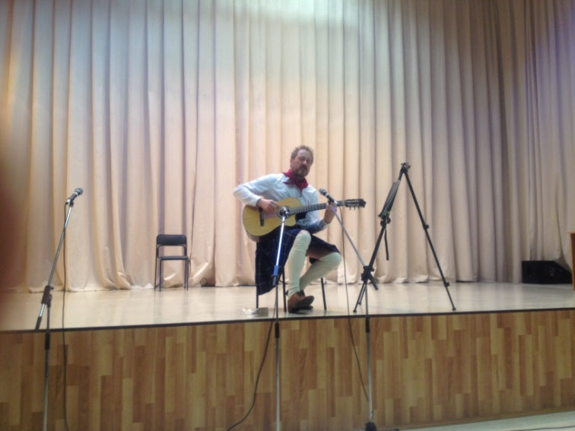
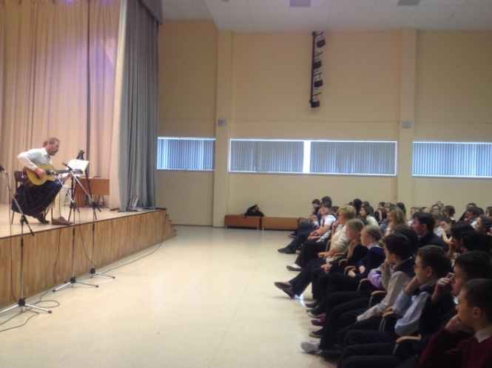
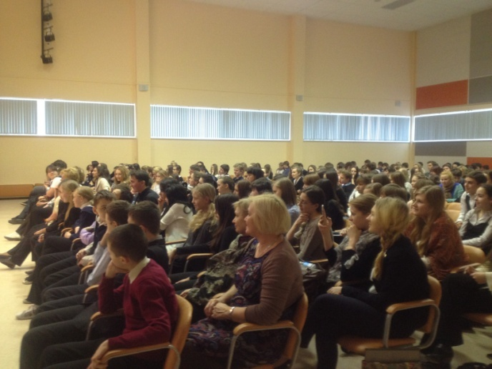
22 января 2013г. гимназисты познакомились с культурой страны изучаемого языка. Накануне дня рождения двух бардов - шотландского и русского- состоялась встреча коллектива учащихся гимназии с бардом и переводчиком из Шотландии –Timmy Beavit.
Атрибут гимназии – в подарок
иностранному гостю
Tim исполнил песни Р.Бернса и В. Высоцкого на английском и русском языках

Slide 2
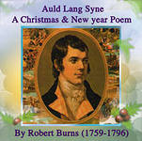
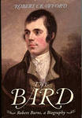
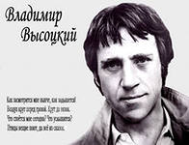
Барды двух стран
День рождения Роберта Бёрнса, 25 января — национальный праздник в Шотландии, называемый Burns supper. Также этот день отмечается поклонниками творчества поэта во всём мире.
Владимир Семёнович Высоцкий. День рождения - 25 января. Советский поэт и автор-исполнитель песен, актёр, Лауреат Государственной премии СССР (1987г.— посмертно). Высоцкий занял второе место в списке «кумиров XX века» после Юрия Гагарина.

Slide 3
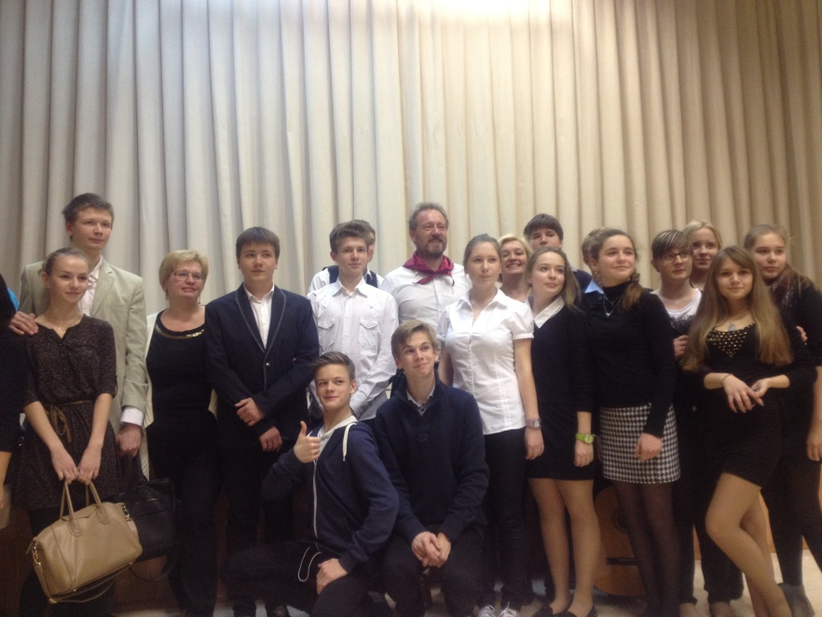
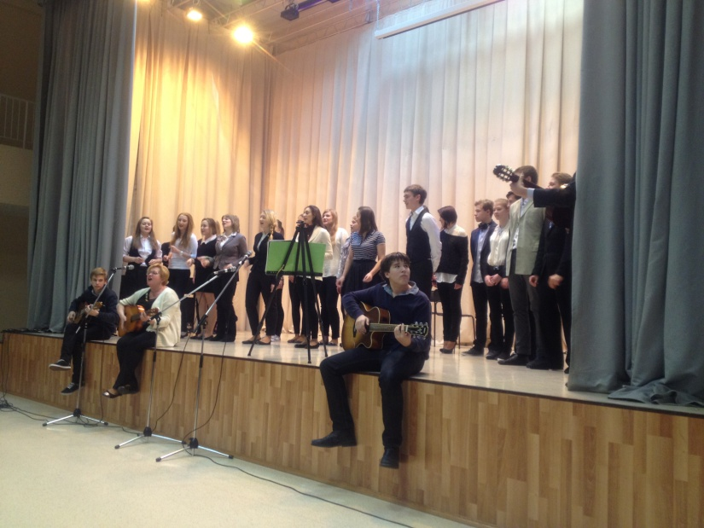
Ответным словом гимназистов стало выступление коллектива учащихся «Дом Хрустальный» с шотландской песней и песнями В.Высоцкого.

